Slide 1
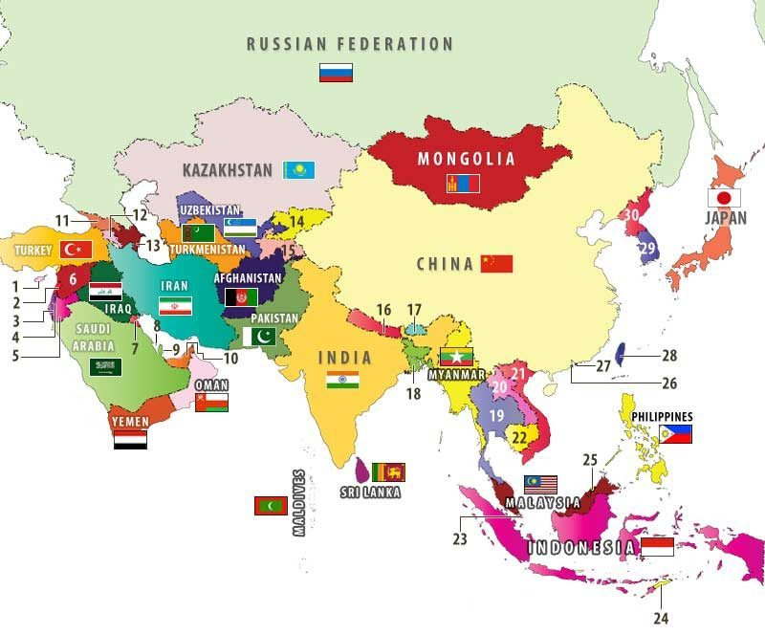
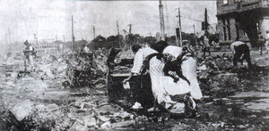
PHÒNG GIÁO DỤC VÀ ĐÀO TẠO QUẬN GÒ VẤP VIDEO BÀI GIẢNG LỊCH SỬ 8
CHỦ ĐỀ:
CHÂU Á GIỮA HAI CUỘC CHIẾN TRANH THẾ GIỚI (1918 – 1939)

Slide 2
CHỦ ĐỀ: CHÂU Á GIỮA HAI CUỘC CHIẾN TRANH THẾ GIỚI (1918 – 1939)
NỘI DUNG CHÍNH (2 tiết)
I. Nhật Bản giữa hai cuộc chiến tranh thế giới (1918 – 1939)
1. Nhật Bản sau Chiến tranh thế giới thứ nhất.
2. Nhật Bản trong những năm 1929-1939
II. Những nét chung về phong trào độc lập dân tộc ở châu Á (1918- 1939)
III. Một số cuộc đấu tranh tiêu biểu

Slide 3

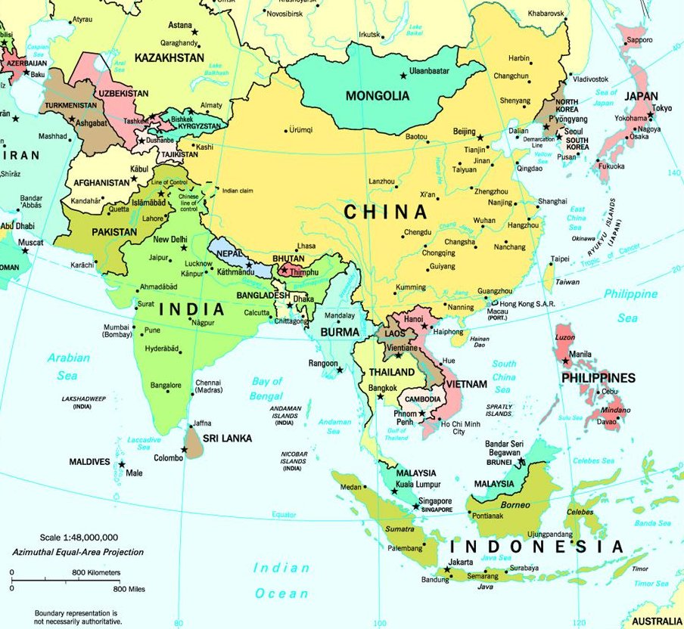
CHỦ ĐỀ: CHÂU Á GIỮA HAI CUỘC CHIẾN TRANH THẾ GIỚI (1918 – 1939)

Slide 4
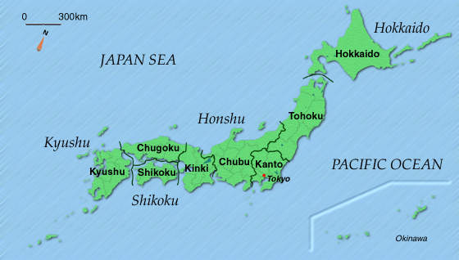
Là một quốc gia đảo hình vòng cung, có diện tích khoảng 374.000 km2, nằm theo sườn phía đông lục địa châu Á. Gồm 4 đảo chính. Mệnh danh “xứ sở hoa anh đào”, “đất nước mặt trời mọc”…

Slide 5

CHỦ ĐỀ: CHÂU Á GIỮA HAI CUỘC CHIẾN TRANH THẾ GIỚI (1918 – 1939)
I. Nhật Bản giữa hai cuộc chiến tranh thế giới (1918 – 1939)
1. Nhật Bản sau Chiến tranh thế giới thứ nhất.
Hãy nêu những nét chính về tình hình kinh tế nước Nhật sau chiến tranh thế giới thứ nhất ?

Slide 6


CHỦ ĐỀ: CHÂU Á GIỮA HAI CUỘC CHIẾN TRANH THẾ GIỚI (1918 – 1939)
I. Nhật Bản giữa hai cuộc chiến tranh thế giới (1918 – 1939)
1. Nhật Bản sau Chiến tranh thế giới thứ nhất.
a. Kinh tế:
- Là nước thứ hai (sau Mĩ) thu được nhiều lợi nhuận, nhất là về kinh tế.
- Sau chiến tranh, Kinh tế ngày càng gặp khó khăn. Phát triển không đều, không ổn định ( phát triển chỉ vài năm đầu, mất cân đối giữa công nghiệp và nông nghiệp ).

Slide 7
CHỦ ĐỀ: CHÂU Á GIỮA HAI CUỘC CHIẾN TRANH THẾ GIỚI (1918 – 1939)
I. Nhật Bản giữa hai cuộc chiến tranh thế giới (1918 – 1939)
1. Nhật Bản sau Chiến tranh thế giới thứ nhất.
Vì sao nền kinh tế Nhật lại phát triển không đồng đều và không ổn định?
-Nông nghiệp trì trệ, lạc hậu
vẫn còn tàn dư của chế độ
phong kiến.
-Công nghiệp không cải tiến.
-Điều kiện tự nhiên khắc nghiệt
( động đất, bão biển …)
-Nghèo tài nguyên…

Slide 8
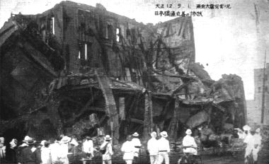
Động đất ở Tokyo, Yokohama (9.1923)

Slide 9
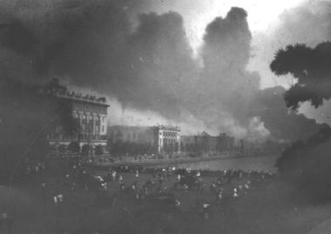
Động đất mạnh 8.3 độ rich-te, làm 143 000 người chết

Slide 10
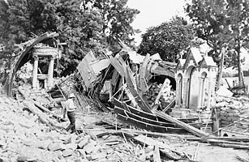
Hậu quả trận động đất

Slide 11
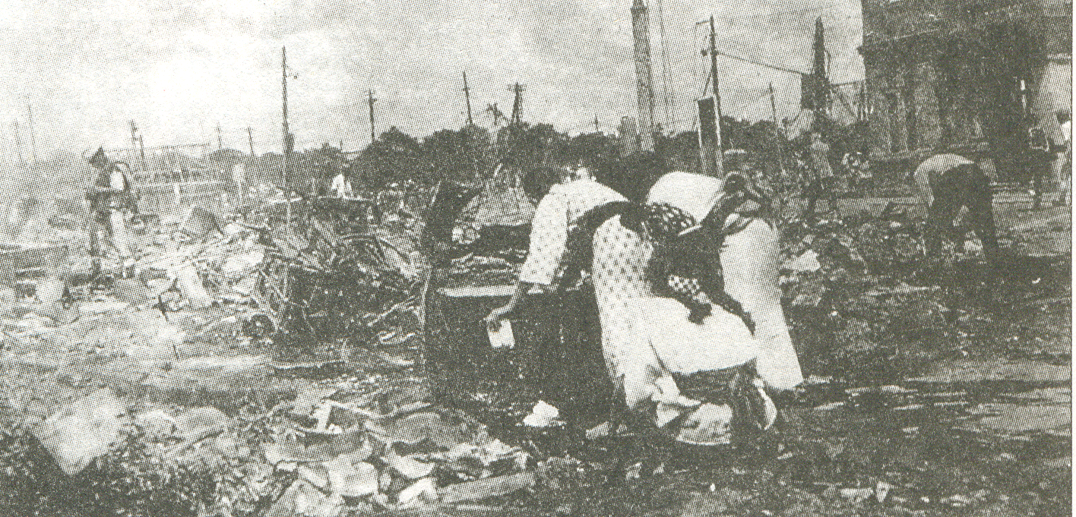
Hình 70. Thủ đô Tô-ki-ô sau trận động đất tháng 9 - 1923

Slide 12
CHỦ ĐỀ: CHÂU Á GIỮA HAI CUỘC CHIẾN TRANH THẾ GIỚI (1918 – 1939)
I. Nhật Bản giữa hai cuộc chiến tranh thế giới (1918 – 1939)
1. Nhật Bản sau Chiến tranh thế giới thứ nhất.
b. Xã hội.
Trình bày sự phát triển phong trào đấu tranh của nhân dân Nhật Bản sau chiến tranh thế giới thứ nhât?

Slide 13
CHỦ ĐỀ: CHÂU Á GIỮA HAI CUỘC CHIẾN TRANH THẾ GIỚI (1918 – 1939)
I. Nhật Bản giữa hai cuộc chiến tranh thế giới (1918 – 1939)
1. Nhật Bản sau Chiến tranh thế giới thứ nhất.
b. Xã hội.
- Đời sống nhân dân khó khăn =>Nhân dân nổi dậy đấu tranh.
- Năm 1918, “cuộc bạo động lúa gạo” bùng nổ, lôi cuốn 10 triệu người tham gia.
- Phong trào bãi công diễn ra sôi nổi.
- Tháng 7-1922, Đảng Cộng sản Nhật Bản thành lập, lãnh đạo phong trào công nhân.
- Năm 1927, Nhật Bản lâm vào cuộc khủng hoảng tài chính.

Slide 14
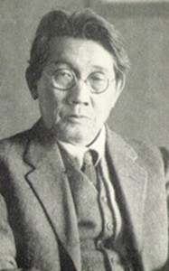
Ka-tai-a-ma Xen. Nhà hoạt động cách mạng lỗi lạc,
người sáng lập ra Đảng Cộng sản Nhật Bản

Slide 15
CHỦ ĐỀ: CHÂU Á GIỮA HAI CUỘC CHIẾN TRANH THẾ GIỚI (1918 – 1939)
I. Nhật Bản giữa hai cuộc chiến tranh thế giới (1918 – 1939)
1. Nhật Bản sau Chiến tranh thế giới thứ nhất.
Trong những thập niên 20 của thế kỷ XX, tình hình kinh tế nước Nhật Bản và nước Mỹ có điểm gì giống và khác nhau?

Slide 16
I. Nhật Bản giữa hai cuộc chiến tranh thế giới (1918 – 1939) 1. Nhật Bản sau Chiến tranh thế giới thứ nhất.
 | Mĩ | Nhật
Giống | Đều là nước thu được nhiều lợi và không mất mát gì trong Chiến tranh thế giới thứ nhất.
Khác | Kinh tế phát triển ổn định, cân đối trong suốt thập niên 20 của TK XX. | Kinh tế phát triển không ổn định, mất cân đối giữa nông nghiệp và công nghiệp.

Slide 17
CHỦ ĐỀ: CHÂU Á GIỮA HAI CUỘC CHIẾN TRANH THẾ GIỚI (1918 – 1939)
I. Nhật Bản giữa hai cuộc chiến tranh thế giới (1918 – 1939)
2. Nhật Bản trong những năm 1929-1939
Cuộc khủng hoảng kinh tế 1929-1933 ảnh hưởng như thế nào đến Nhật Bản ?

Slide 18
CHỦ ĐỀ: CHÂU Á GIỮA HAI CUỘC CHIẾN TRANH THẾ GIỚI (1918 – 1939)
I. Nhật Bản giữa hai cuộc chiến tranh thế giới (1918 – 1939)
2. Nhật Bản trong những năm 1929-1939
- Năm 1929, Nhật Bản lâm vào khủng hoảng kinh tế trầm trọng.
- Giáng một đòn nặng nề vào nền kinh tế Nhật Bản.

Slide 19
CHỦ ĐỀ: CHÂU Á GIỮA HAI CUỘC CHIẾN TRANH THẾ GIỚI (1918 – 1939)
I. Nhật Bản giữa hai cuộc chiến tranh thế giới (1918 – 1939)
2. Nhật Bản trong những năm 1929-1939
Sản lượng công nghiệp | Giảm 32.5%
Ngoại thương | Giảm 80%
Thất nghiệp | 3 triệu người

Slide 20
CHỦ ĐỀ: CHÂU Á GIỮA HAI CUỘC CHIẾN TRANH THẾ GIỚI (1918 – 1939)
I. Nhật Bản giữa hai cuộc chiến tranh thế giới (1918 – 1939)
2. Nhật Bản trong những năm 1929-1939
Để thoát khỏi khủng hoảng, giai cấp thống trị giải quyết bằng cách nào ?

Slide 21
CHỦ ĐỀ: CHÂU Á GIỮA HAI CUỘC CHIẾN TRANH THẾ GIỚI (1918 – 1939)
I. Nhật Bản giữa hai cuộc chiến tranh thế giới (1918 – 1939)
2. Nhật Bản trong những năm 1929-1939
- Năm 1929, Nhật Bản lâm vào khủng hoảng kinh tế trầm trọng.
- Giáng một đòn nặng nề vào nền kinh tế Nhật Bản.
- Nhật Bản thực hiện chính sách phát xít hóa bộ máy nhà nước, gây chiến tranh xâm lược.
- Tháng 9/1931, tấn công vùng Đông Bắc trung Quốc.

Slide 22
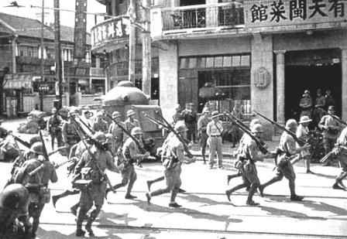
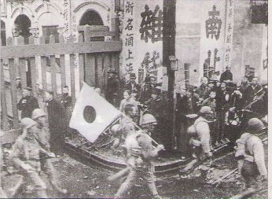
CHỦ ĐỀ: CHÂU Á GIỮA HAI CUỘC CHIẾN TRANH THẾ GIỚI (1918 – 1939)
I. Nhật Bản giữa hai cuộc chiến tranh thế giới (1918 – 1939)
2. Nhật Bản trong những năm 1929-1939
Nhật Bản tấn công vùng đông bắc trung quốc 1931

Slide 23

CHỦ ĐỀ: CHÂU Á GIỮA HAI CUỘC CHIẾN TRANH THẾ GIỚI (1918 – 1939)
I. Nhật Bản giữa hai cuộc chiến tranh thế giới (1918 – 1939)
2. Nhật Bản trong những năm 1929-1939
- Năm 1929, Nhật Bản lâm vào khủng hoảng kinh tế trầm trọng.
- Giáng một đòn nặng nề vào nền kinh tế Nhật Bản.
- Nhật Bản thực hiện chính sách phát xít hóa bộ máy nhà nước, gây chiến tranh xâm lược.
- Tháng 9/1931, tấn công vùng Đông Bắc trung Quốc.
- Trong thập niên 30, diễn ra quá trình thiết lập chế độ phát xít

Slide 24
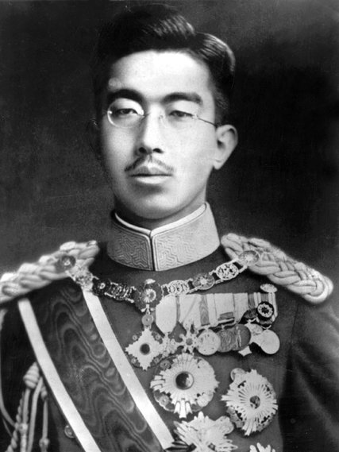
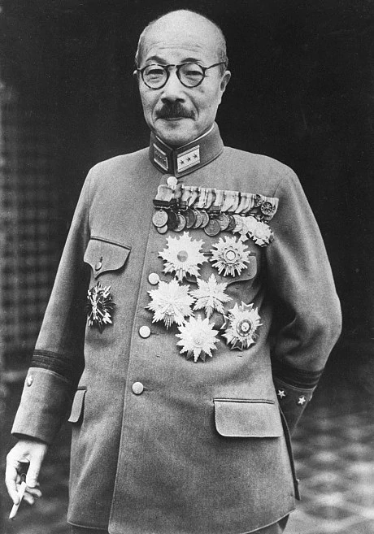
Nhật hoàng Hirohito
Thủ tướng Nhật bản_Hideki Tojo

Slide 25
CHỦ ĐỀ: CHÂU Á GIỮA HAI CUỘC CHIẾN TRANH THẾ GIỚI (1918 – 1939)
I. Nhật Bản giữa hai cuộc chiến tranh thế giới (1918 – 1939)
2. Nhật Bản trong những năm 1929-1939
Cuộc đấu tranh chống chủ nghĩa phát xít của nhân dân Nhật Bản diễn ra như thế nào?

Slide 26
CHỦ ĐỀ: CHÂU Á GIỮA HAI CUỘC CHIẾN TRANH THẾ GIỚI (1918 – 1939)
I. Nhật Bản giữa hai cuộc chiến tranh thế giới (1918 – 1939)
2. Nhật Bản trong những năm 1929-1939
- Phong trào chống phát xít của nhân dân diễn ra rộng khắp.
+ Lãnh đạo: Đảng cộng sản.
+ Thành phần: Công nhân, nông dân, binh lính.
+ Mục đích: Chống phát xít.
→Kết quả: Làm chậm quá trình phát xít hóa.

Slide 27
HƯỚNG DẪN VỀ NHÀ
TRẢ LỜI CÁC CÂU HỎI SAU:
1. Tình hình nước Nhật trong những năm 1918- 1929 ?
2. Vì sao giới cầm quyền Nhật tiến hành chiến tranh xâm lược, bành trướng ra bên ngoài ?
3. Cuộc đấu tranh chống phát xít của nhân dân lao động Nhật ?
CHUẨN BỊ NỘI DUNG TIẾP THEO:
II. Những nét chung về phong trào độc lập dân tộc ở châu Á (1918- 1939)
III. Một số cuộc đấu tranh tiêu biểu
0978056611

